Slide 1
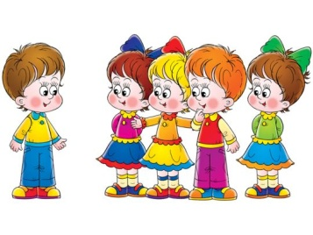
Создание условий для экспериментальной деятельности детей старшего дошкольного возраста
Светцова Виктория Анатольевна
МДОУ д/с № 133
Возраст детей 6-7 лет (подготовительная группа)

Slide 2
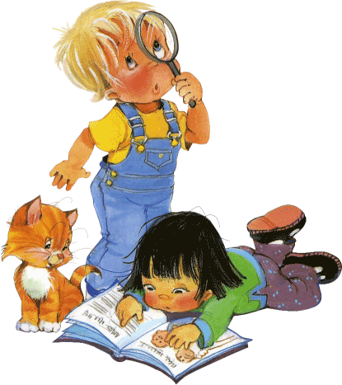
«Самое лучшее открытие – то, которое ребёнок делает сам» Р.У.Эмерсон
«Детское экспериментирование претендует на роль ведущей деятельности в период дошкольного развития ребёнка.»
Н.Н.Подьяков

Slide 3
Значение экспериментальной деятельности в развитии ребёнка
Экспериментальная деятельность
Формирует познаватель
ный интерес
Развивает мыслительную активность
Обеспечивает более полное познание явлений и объектов
Стимулирует развитие речи, творческих способностей
Положительно влияет на эмоциональную сферу
Содействует укреплению здоровья

Slide 4

задачи воспитания и развития детей
Поддерживать стремление старших дошкольников использовать систему обследовательских действий при рассматривании предметов для выявления их особенностей, определения качеств и свойств материа­лов, из которых сделаны предметы.
Развивать самостоятельность детей в познавательно-исследовательской деятельности, замечать противоречия, формулировать познавательную задачу, использовать разные способы проверки предположений, применять результаты исследования в разных видах деятельности.
Побуждать детей точно обозначать словом особенности предметов и материалов, называть обследовательские действия.
Совершенствовать аналитическое восприятие, стимулировать интерес к сравнению предметов, познанию их особенностей и назначения.

Slide 5
Предметно-развивающая среда
Педагогические характеристики
Принципы построения
-комфортность и безопасность;
-соответствие образовательной программе;
-обеспечение самостоятельной индивидуальной деятельности детей ;
-обеспечение возможности для исследования и научения, экспериментирования;
-учет интересов и склонностей детей
дистанции, позиции при взаимодействии
активности
доступности
полифункциональности
индивидуальной комфортности и эмоционального благополучия каждого ребёнка
учет половых и возрастных различий детей
трансформируемости

Slide 6
Условия для экспериментальной деятельности дошкольников
Центр науки
Мини-лаборатория
Оборудование для изучения свойств воды, песка, воздуха, экспериментирования с магнитами, светом, цветом, изучения объёма, массы, длины
Материалы (природный, бросовый, подручный, для проведения опытов)
Уголок природы и труда
познавательная и художественная литература
Схемы проведения наблюдений и опытов
Дидактические игры

Slide 7


Интеграция образовательных областей
Познание
Коммуни
кация
Физическая культура
Безопас
ность
Труд
здоровье
Чтение художеств.литературы
Социали
зация
Художест
венное творчество
музыка

Slide 8
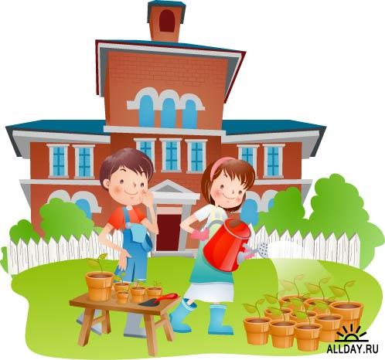
Структура детского экспериментирования
Наличие проблемной ситуации.
Целеполагание (что нужно сделать).
Выдвижение гипотез, предположений (как буду делать, с помощью чего, что получится).
Проверка гипотезы, предположения .
Формулировка выводов (подтвердилась ли гипотеза или надо выдвигать новую)

Slide 9
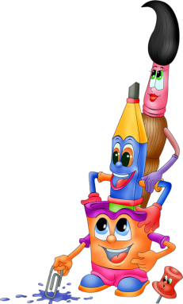
Требования к организации детского экспериментирования:
определение текущих дидактических задач;
выбор объекта в соответствии с требованиями;
систематическое экспериментирование должно строиться по принципу «от простого к сложному»;
учёт индивидуальных особенностей детей;
все незнакомые сложные процедуры должны осваиваться в определённой последовательности: действие показывает сам педагог; действие повторяет кто-нибудь из детей , действие совершает ребёнок, который не допустит ошибки; действие совершают все вместе в медленном темпе, чтобы педагог смог проконтролировать работу каждого; работа в обычном темпе.
нельзя сообщать детям, что получится в конце эксперимента;
в процессе работы нужно поощрять тех детей, которые ищут свои способы решения задачи;
нельзя выпускать из поля зрения тех, кто медленно работает;
в конце эксперимента обязательно должна быть формулировка вывода;
после завершения эксперимента дети должны привести рабочее место в порядок.

Slide 10

Методы работы с детьми
Объяснительно-иллюстративные
Рассказ, объяснение,
демонстрация картин, схем, слайдов,
чтение литературных произведений ...
Проблемно-поисковые
Наблюдение, экспериментирование и опыты,
моделирование, проблемные ситуации, вопросы, эвристические беседы …

Slide 11
Планирование работы по организации экспериментально-исследовательской деятельности для детей старшего дошкольного возраста
Цели и задачи исследования | Содержание опытов | Формы и методы работы с детьми в разных видах деятельности | Элементы предметно-развивающей среды
сентябрь Тема: «Воздух»
Цели: 1 Развивать у детей исследовательский интерес, любознательность. 2. Воспитывать бережное отношение к природе как к источнику чистого воздуха, необходимого для жизни всего живого. Развивать творческие способ­ности, логику и мышление, умение зарисовывать опыты. Способствовать развитию диало­гической речи, формировать умение формулировать выводы. Задачи Подвести детей к пониманию того, что воздух невидим, прозрачен. Подвести детей к пониманию того, что воздух есть во всем. Подвести детей к пониманию того, что воздух легкий. Подвести детей к пониманию того, что воздух имеет вес. | 1. Взять пустой стакан и банку с водой. Перевернуть стакан вверх дном и медленно опускать его в банку. Стакан держать ровно. 2. Взять стакан с водой и тру­бочку. Опустить трубочку в стакан и подуть в нее. 3. Взять надувные игрушки и опустить их в таз с водой. 4. Взять палку длиной около 60 см, на ее середине закрепить веревочку, к обоим концам палки привязать два одинаковых шари­ка. Подвесить палку на веревочку Палка весит горизонтально | Познавательная деятельность: беседа с детьми «Откуда берется воздух, ветер»; чтение стихотворения о ветре; чтение произведения «Легкие пла­неты». Речевая деятельность: чтение рус. нар. сказки «Пузырь, соломинка и лапоть» и беседа по ней. Музыкальная деятельность: работа над дыханием, упражнения на поддувание. Игровая деятельность: игры с воздуш­ным шарами и мыльными пузырями. Конструктивная деятельность: кон­струирование из бумаги «оригами» (тюльпаны надуваются с помощью воздуха). Работа с родителями: консультации на темы: «Как позна­комить детей со свойствами воздуха», «Дыхательная гимнастика для детей»; изготовление игрушек для игр с воздухом. | 1. Схемы опытов. 2. Пособия для экспери­ментов. 3. Картинки: вентилятор, веер и т. п. 4. Альбом «Люди и небо». 5. Кроссворд на тему «Воздух»

Slide 12
Планирование игр – экспериментирований со старшими дошкольниками
Месяц | Игра- экспериментирование | задачи | материалы | Ход игры
сентябрь | «Почему осенью бывает грязно?» | 1.Познакомить детей со свойствами почвы. 2.Развивать мелкую моторику рук. 3.Воспитывать интерес к явлениям природы | Пульверизатор с водой, чашка с землей | В чашку с землей набрызгать воды (дождик идет). Пощупать руками образовавшуюся грязь.
 | «Лепим шары» | 1.Познакомить детей со свойствами песка. 2.Развивать мелкую моторику рук. 3.Воспитывать аккуратность | Различные формочки округлой формы, песок | Дети экспериментируют: из какого песка (влажного или сухого) лучше лепить шар.
 | «Веселые кораблики» | 1.Познакомить детей со свойствами воды и бумаги. 2Развивать наблюдательность. 3.Способствовать становлению дружеских взаимоотношений | Таз с водой, лодочки | Дети запускают в таз с водой лодочки, наблюдают за ними, делают «волны».
 | «Вот какая пена!» | 1.Познакомить детей со свойствами мыла. 2.Развивать навыки самостоятельности. 3.Воспитывать желание соблюдать гигиену | Таз с водой, мыло или мыльный раствор | Дети соревнуются, кто лучше взобьет в тазике пену.

Slide 13


Формы работы с родителями
Анкетирование
Родительские собрания
Семинары
практикумы
Консульта
ции для родителей
Оформление информации на стенде, в папках-передвижках
Совместное участие в проведении проекта

